Slide 1
ТЕМА 8. КРИМІНАЛЬНІ ПРАВОПОРУШЕННЯ У СФЕРІ ГОСПОДАРСЬКОЇ ДІЯЛЬНОСТІ
План лекції
1. Загальна характеристика кримінальних правопорушень у сфері господарської діяльності.
2. Кримінально-правова характеристика окремих видів кримінальних правопорушень у сфері господарської діяльності.

Slide 2
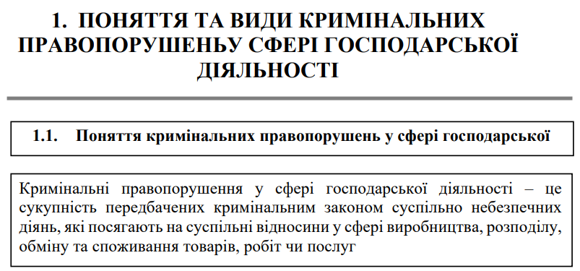

Slide 3
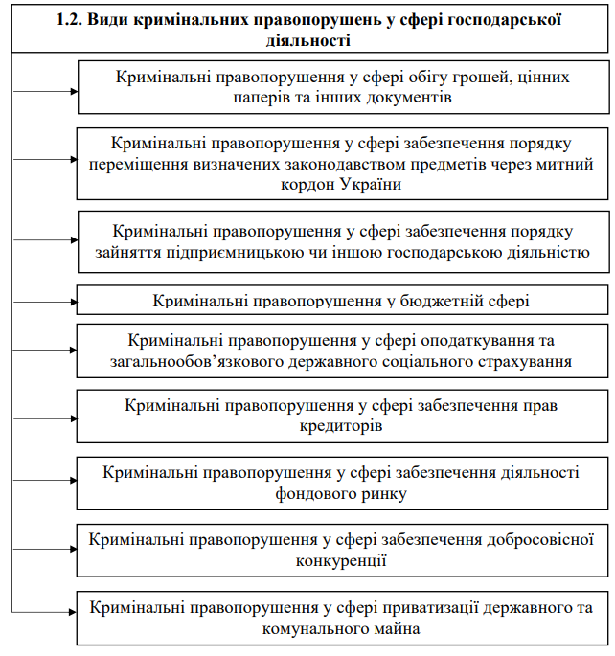

Slide 4
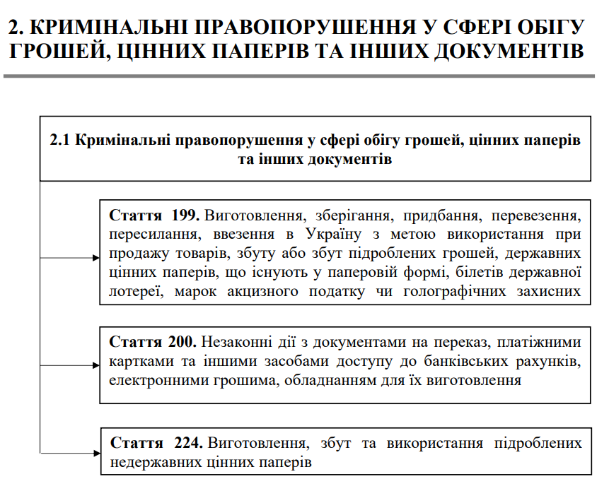

Slide 5
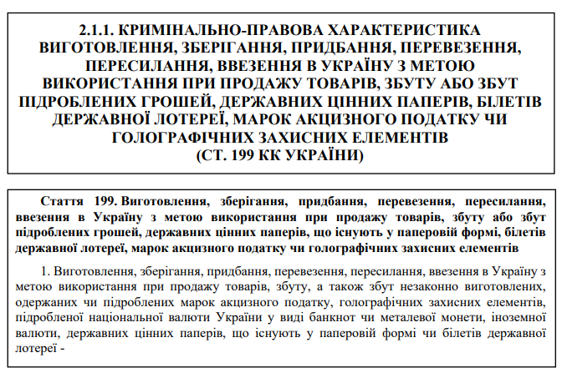

Slide 6
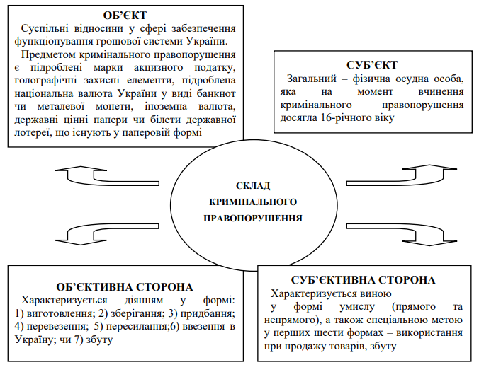

Slide 7
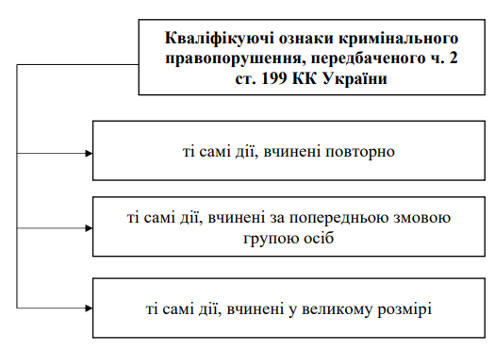
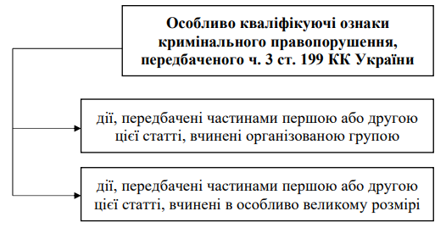

Slide 8
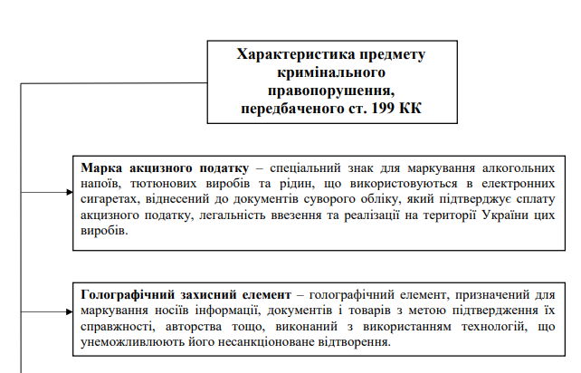

Slide 9
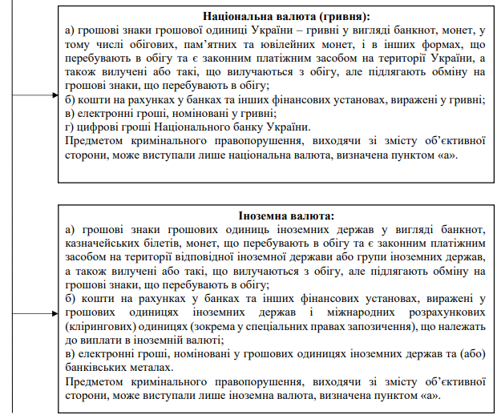

Slide 10
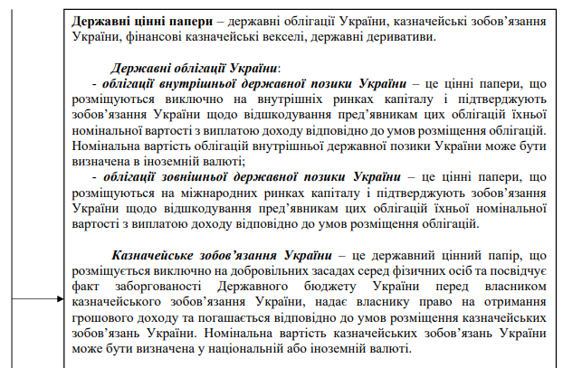

Slide 11
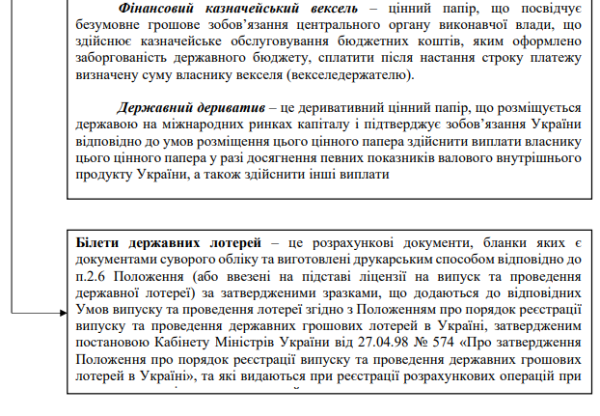

Slide 12
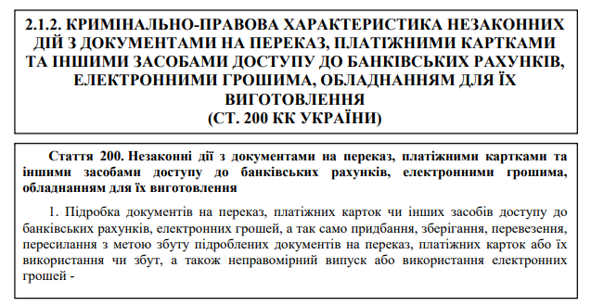

Slide 13
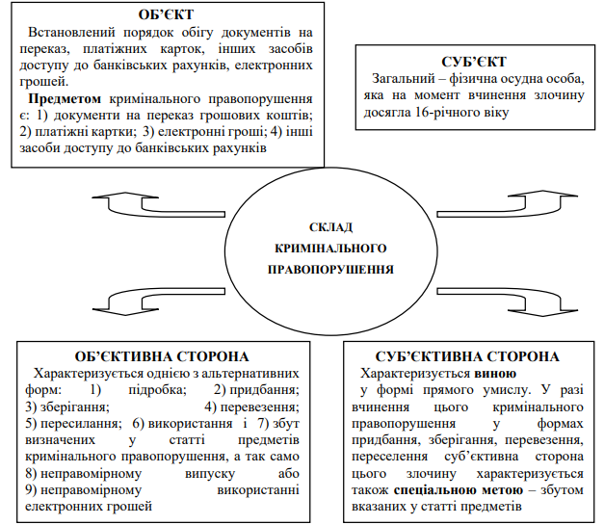

Slide 14
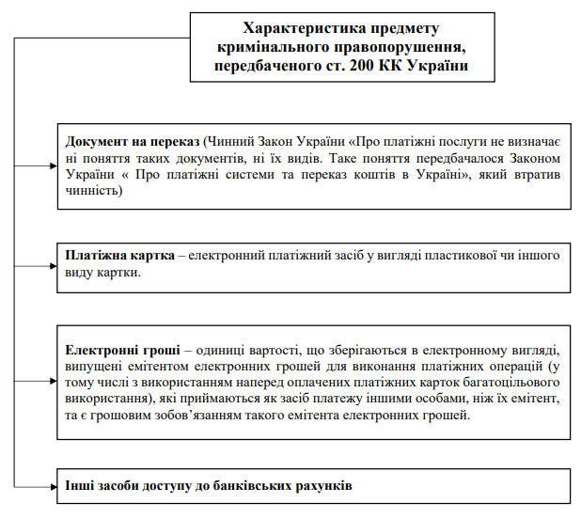
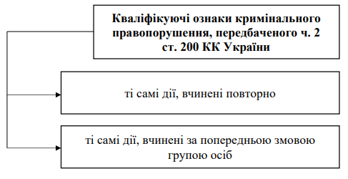

Slide 15
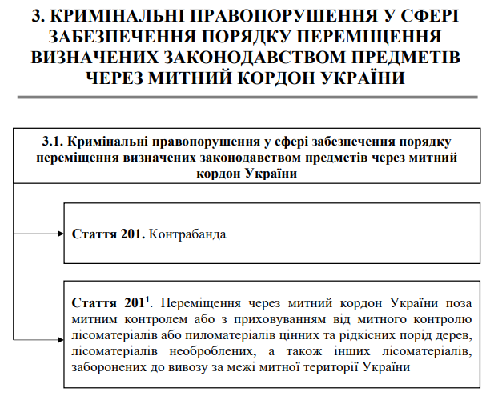

Slide 16
3.1.1. КРИМІНАЛЬНО-ПРАВОВА ХАРАКТЕРИСТИКА КОНТРАБАНДИ
(СТ. 201 КК УКРАЇНИ Контрабанда культурних цінностей та зброї)
Контрабанда, тобто переміщення через митний кордон України поза митним контролем або з приховуванням від митного контролю культурних цінностей, отруйних, сильнодіючих, вибухових речовин, радіоактивних матеріалів, зброї або боєприпасів (крім гладкоствольної мисливської зброї або бойових припасів до неї), частин вогнепальної нарізної зброї, а також спеціальних технічних засобів негласного отримання інформації, -

Slide 17
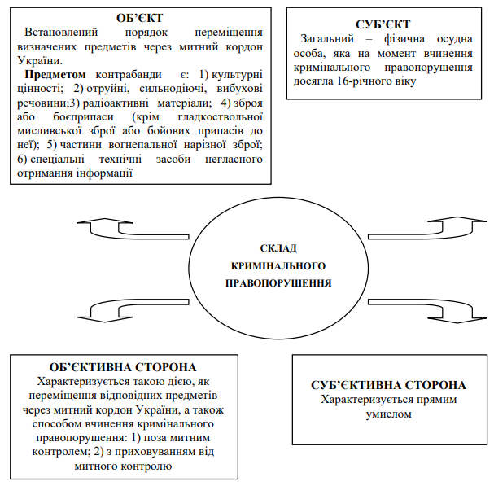

Slide 18
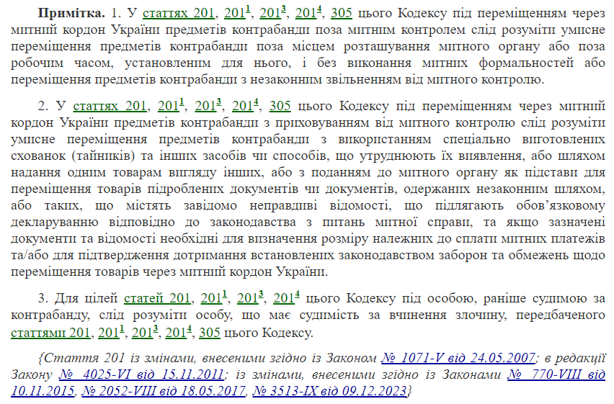

Slide 19
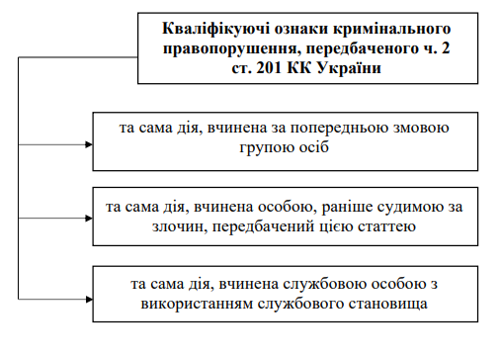

Slide 20
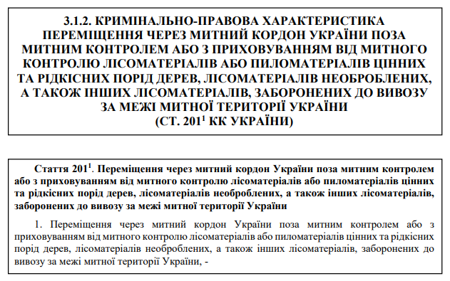

Slide 21
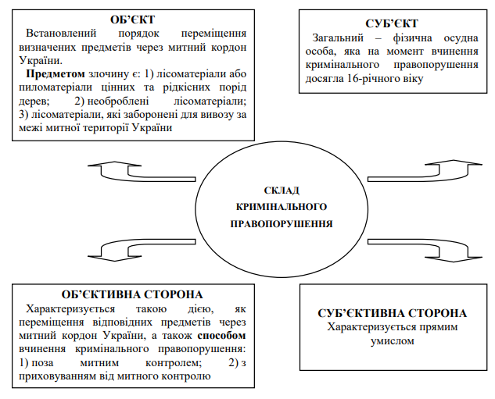

Slide 22
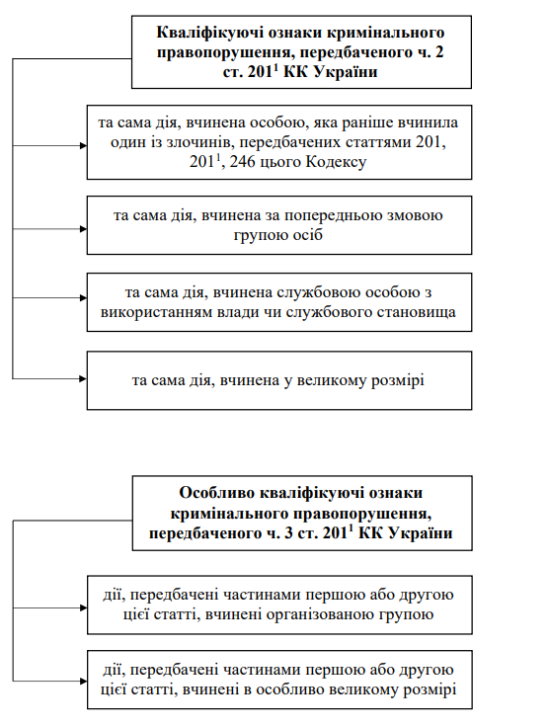

Slide 23
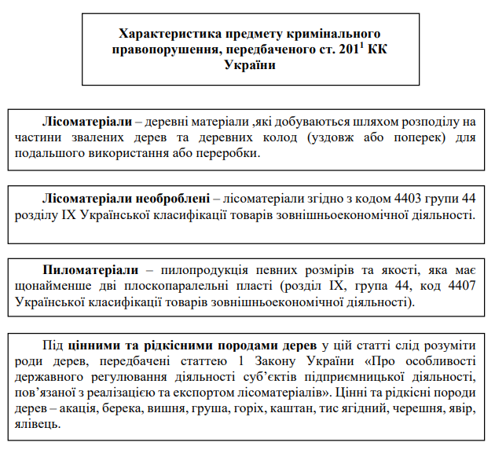
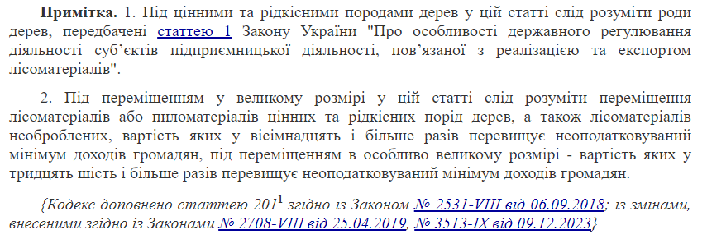

Slide 24
4.1. Кримінальні правопорушення у сфері забезпечення порядку зайняття підприємницькою чи іншою господарською діяльністю
Стаття 203-1.Незаконний обіг дисків для лазерних систем зчитування, матриць, обладнання та сировини для їх виробництва
Стаття 203-2. Незаконна діяльність з організації або проведення азартних ігор, лотерей
Стаття 204.Незаконне виготовлення, зберігання, збут або транспортування з метою збуту підакцизних товарів
Стаття 205-1.Підроблення документів, які подаються для проведення державної реєстрації юридичної особи та фізичних осіб-підприємців
Стаття 206.Протидія законній господарській діяльності
Стаття 206-2.Протиправне заволодіння майном підприємства, установи, організації
Стаття 201-2. Незаконне використання з метою отримання прибутку гуманітарної допомоги, благодійних пожертв або безоплатної допомоги
Стаття 209.Легалізація (відмивання) доходів, одержаних злочинним шляхом
Стаття 209-1. Умисне порушення вимог про запобігання та протидію легалізації (відмиванню) доходів, одержаних злочинним шляхом, фінансуванню тероризму та фінансуванню розповсюдження зброї масового знищення
Стаття 213.Порушення порядку здійснення заготівлі металобрухту та операцій з металобрухтом
Стаття 227. Умисне введення в обіг на ринку України (випуск на ринок України) небезпечної продукції

Slide 25
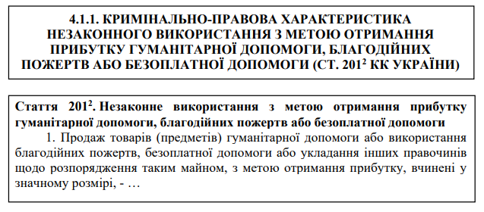
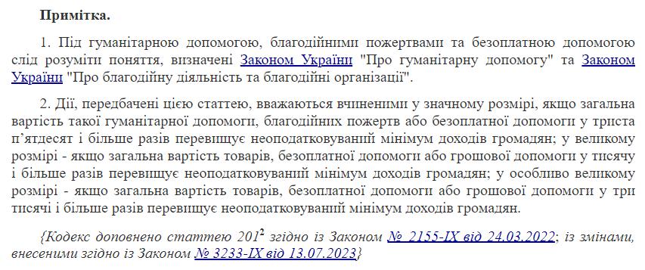

Slide 26
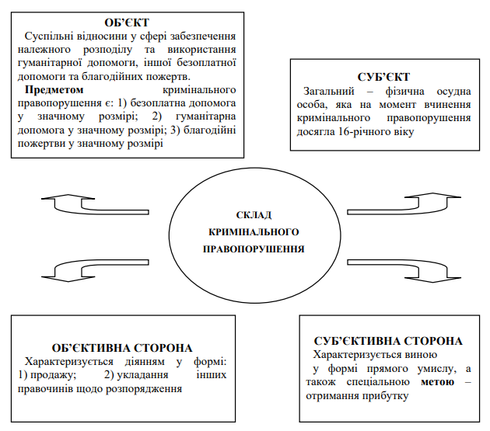

Slide 27
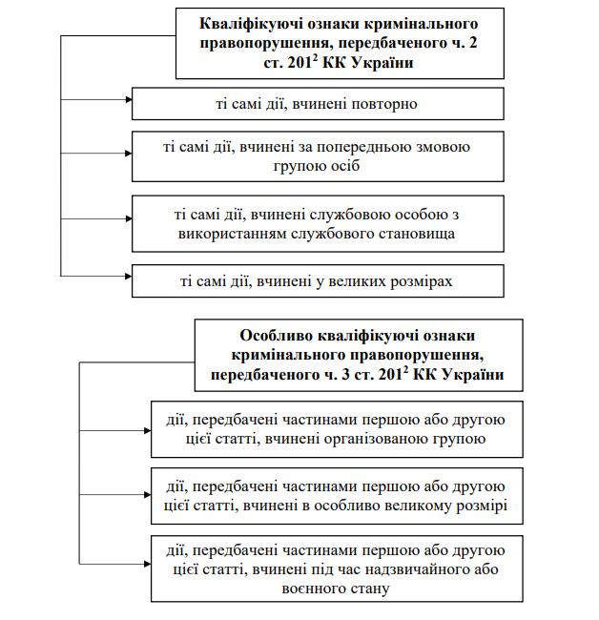

Slide 28
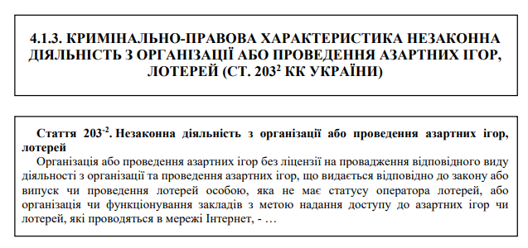
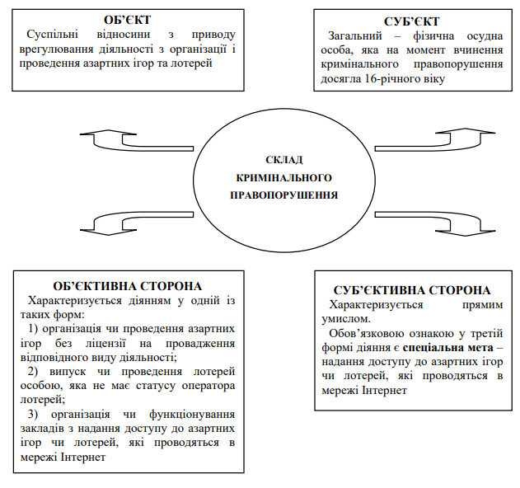

Slide 29
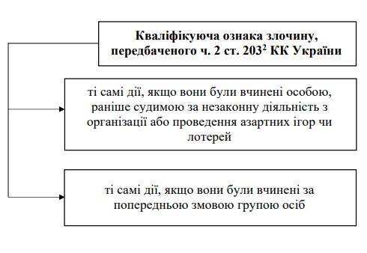
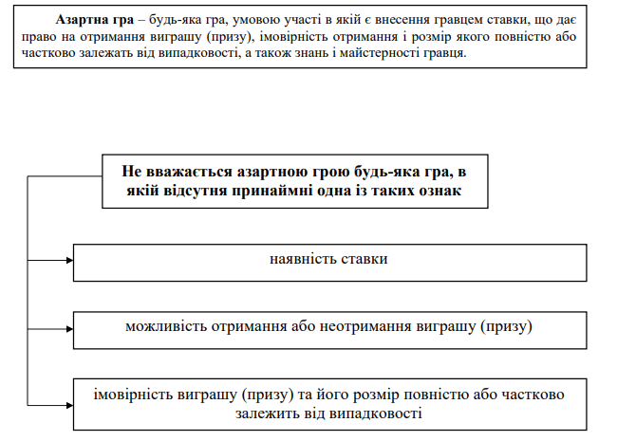
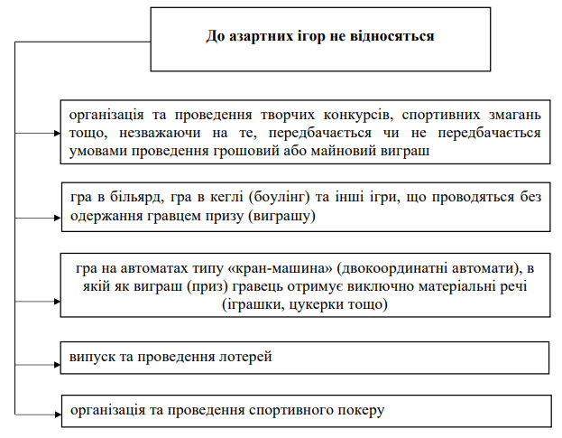

Slide 30
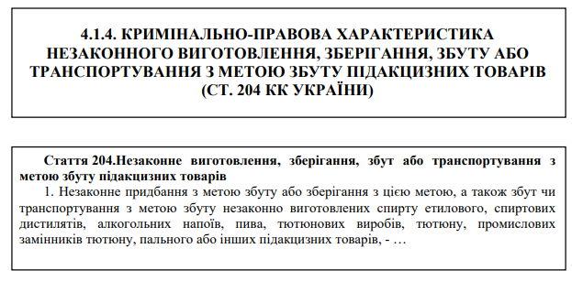
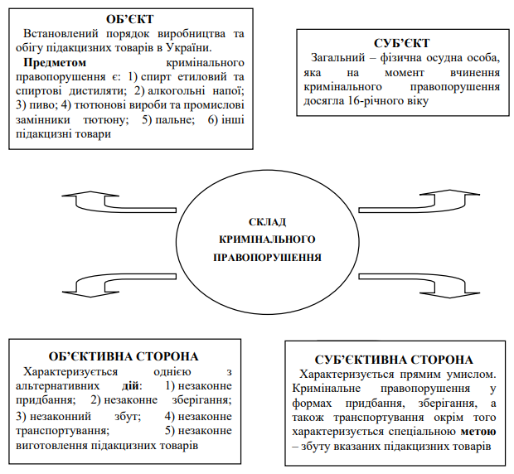
Предмет кримінального правопорушення - незаконно виготовлені підакцизні товари: алкогольні напої, тютюнові вироби та інше.
Підакцизні товари - це товари, до ціни яких включається акцизний збір - непрямий податок.
Відповідно до пункту 215.1 статті 215 ПК України до підакцизних товарів належать:
спирт етиловий та інші спиртові дистиляти, алкогольні напої, пиво (крім квасу "живого" бродіння);
тютюнові вироби, тютюн та промислові замінники тютюну;
пальне, у тому числі товари (продукція), що використовуються як пальне для заправлення транспортних засобів, обладнання або пристроїв з двигунами внутрішнього згоряння із запалюванням від стиснення, з двигунами внутрішнього згоряння з іскровим запалюванням, з двигунами внутрішнього згоряння з кривошипно-шатунним механізмом та коди яких згідно з Української класифікації товарів зовнішньоекономічної діяльності (УКТ ЗЕД) не зазначені у підпункті 215.3.4 пункту 215.3 цієї статті (крім газу природного у газоподібному стані за кодом 2711 21 00 00 згідно з УКТ ЗЕД);
автомобілі легкові, кузови до них, причепи та напівпричепи, мотоцикли, транспортні засоби, призначені для перевезення 10 осіб i більше, транспортні засоби для перевезення вантажів;
електрична енергія.

Slide 31
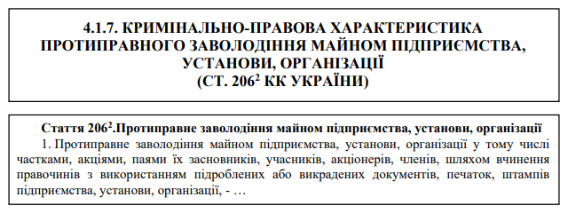
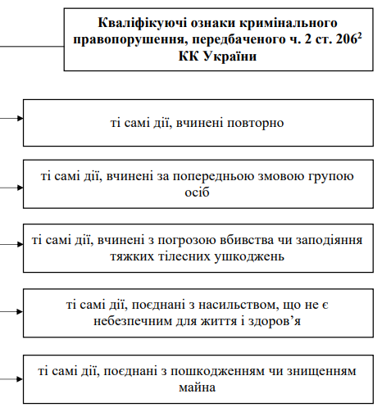
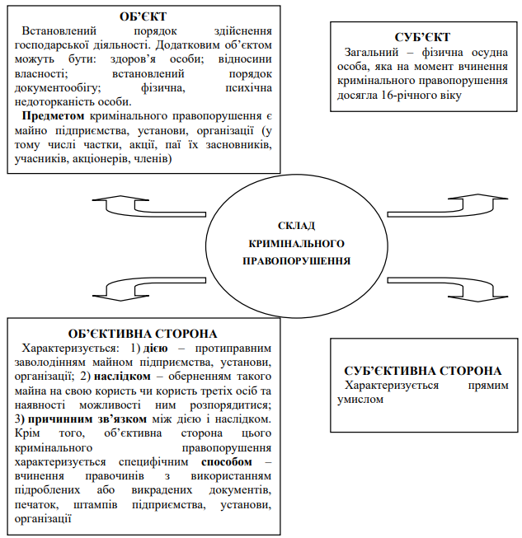
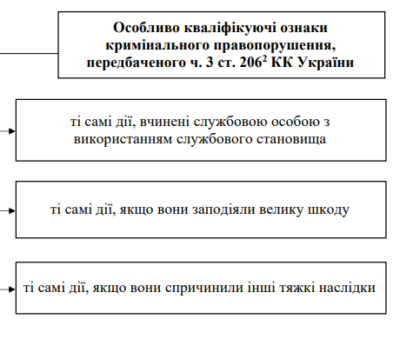

Slide 32
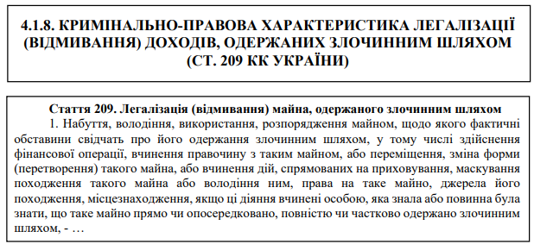
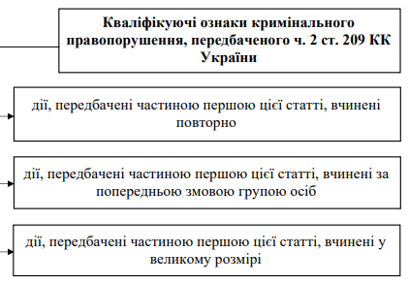
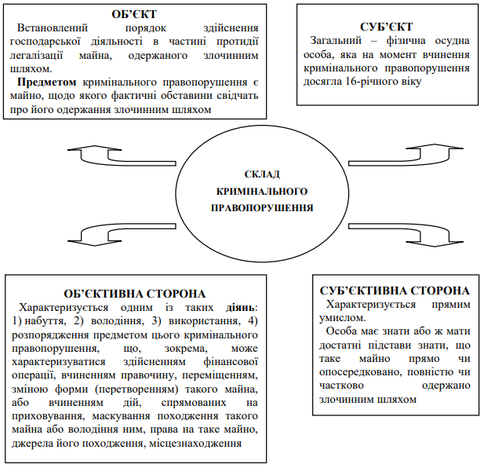
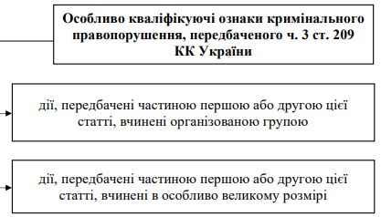

Slide 33
6. КРИМІНАЛЬНІ ПРАВОПОРУШЕННЯУ СФЕРІ ОПОДАТКУВАННЯ ТА ЗАГАЛЬНООБОВ’ЯЗКОВОГО ДЕРЖАВНОГО СОЦІАЛЬНОГО СТРАХУВАННЯ
Стаття 212. Ухилення від сплати податків, зборів (обов’язкових платежів)
Стаття 212-1. Ухилення від сплати єдиного внеску на загальнообов’язкове державне соціальне страхування та страхових внесків на загальнообов’язкове державне пенсійне страхування

Slide 34
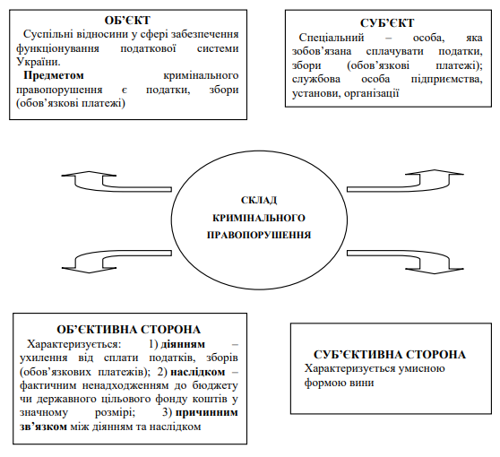
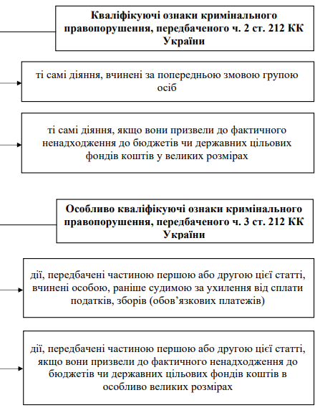
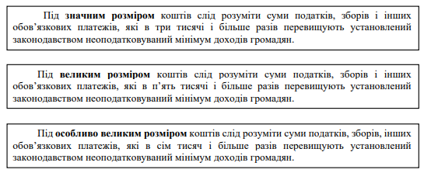

Slide 35
Особа, яка вчинила діяння, передбачені частинами першою, другою цієї статті, або діяння, передбачені частиною третьою (якщо вони призвели до фактичного ненадходження до бюджетів чи державних цільових фондів коштів в особливо великих розмірах) цієї статті, звільняється від кримінальної відповідальності, якщо до притягнення її до кримінальної відповідальності сплачено податки, збори (обов’язкові платежі), а також відшкодовано шкоду, завдану державі їх несвоєчасною сплатою (фінансові санкції, пеня).
Діяння, передбачені частинами першою - третьою цієї статті, не вважаються умисним ухиленням від сплати податків, зборів (обов’язкових платежів), якщо платник податків досяг податкового компромісу відповідно до підрозділу 9-2 розділу XX "Перехідні положення" Податкового кодексу України.
Діяння, передбачені частинами першою - третьою цієї статті, не вважаються умисним ухиленням від сплати податків, зборів (обов’язкових платежів), що входять у систему оподаткування, якщо такі діяння пов’язані з придбанням (формуванням джерел придбання), створенням, одержанням, використанням об’єктів, щодо яких особою було подано одноразову (спеціальну) добровільну декларацію та сплачено узгоджену суму збору відповідно до підрозділу 9-4 "Особливості застосування одноразового (спеціального) добровільного декларування активів фізичних осіб" розділу XX Податкового кодексу України в межах складу та вартості об’єктів декларування, зазначеної в одноразовій (спеціальній) добровільній декларації як база для нарахування збору з одноразового (спеціального) добровільного декларування, якщо такі діяння вчинені до 1 січня 2021 року та пов’язані з придбанням (формуванням джерел придбання), створенням, одержанням, використанням об’єктів одноразового (спеціального) добровільного декларування або розпорядженням ними.

Slide 36
Література до теми
Основна література:
Кримінальне право України. Особлива частина [Текст] : навч. посіб. : конспект лекцій / Дідківська Г. В. [та ін.] ; за заг. ред. Топчія В. В. - Ірпінь ; Вінниця : Твори, 2021. - 411 с.
Кримінальне право України. Особлива частина: навчальний посібник / Попович О.В., Томаш Л.В., Латковський П.П., Бабій А.Ю. Чернівці, 2022. 319 с.
Кримінальне право України: Особлива частина : підручник / Ю. В. Баулін, В. І. Борисов, В. І. Тютюгін та ін. ; за ред. В. Я. Тація, В. І. Борисова, В. І. Тютюгіна. Харків : Право, 2015. 680 с.
Науково-практичний коментар Кримінального кодексу України / за ред. М. І. Мельника, М. І. Хавронюка. 10-те вид., перероб. та допов. Київ : Дакор, 2018. 1368 с.
Кримінальні правопорушення у сфері господарської діяльності (в схемах) : навчальний посібник / [А. О. Винник, О. З. Мармура, О. Ф. Пасєка]; за ред. О. Ф. Пасєки. Львів : Львівський державний університет внутрішніх справ, 2023. 160 с.
Огляд судової практики Касаційного кримінального суду у складі Верховного Суду в провадженнях про кримінальні правопорушення у сфері господарської діяльності. Рішення, внесені до ЄРДСР, за період із 2018 року по жовтень 2022 року. Київ, 2022. – 92 с.
7. Огляд судової практики Касаційного кримінального суду у складі Верховного Суду. Рішення, внесені до ЄДРСР, за І півріччя 2023 року. Київ, 2023. – 69 с

Slide 37
Додаткова література:
Баранова Н. Злочини у господарській сфері: розслідування та судова практика 2023 року. Юридична газета. 01.12.2023.
Панасюк, О. В. Склад та види кримінальних правопорушень у сфері господарської діяльності / Панасюк Оксана Володимирівна, Кисельов Віктор Миколайович // Наше право. - 2023. - № 2. - С. 219-223.
Дудоров Олександр. Кримінально-правові проблеми сучасної України (вибрані праці). Київ: Ваіте, 2022. – 632 с.
Начиняний Д. Об’єкт незаконної діяльності з організації або проведення азартних ігор, лотерей та її місце в системі кримінально-правових норм. / Науковий вісник Ужгородського Національного Університету, 2023. Серія ПРАВО. Випуск 80: частина 2. С. 70-76.
Кримінально-правові відповіді на виклики воєнного стану в Україні: матеріали міжнар. наук. конф., м. Харків, 5 трав. 2022 р. / упоряд. та заг. ред.: Ю. В. Баулін, Ю. А. Пономаренко. Харків: Право, 2022. – 310
6. Топчій В. В. Кримінальна відповідальність за кримінальні правопорушення у сфері господарської діяльності: навч. посіб. / В. В. Топчій, Г. В. Дідківська, Т. О. Мудряк. Вінниця: Твори, 2019. 320 с.

